Slide 1
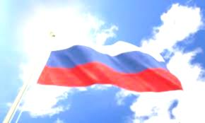
МУНИЦИПАЛЬНОЕ АВТОНОМНОЕ ДОШКОЛЬНОЕ ОБРАЗОВАТЕЛЬНОЕ УЧРЕЖДЕНИЕ НОВОУРАЛЬСКОГО ГОРОДСКОГО ОКРУГА – ДЕТСКИЙ САД КОМБИНИРОВАННОГО ВИДА «ГАРМОНИЯ» ДЕТСКИЙ САД № 51 «ЛЕСОВИЧОК»
КВЕСТ-ИГРА – ЭФФЕКТИВНАЯ ФОРМА
НРАВСТВЕННО-ПАТРИОТИЧЕСКОГО
ВОСПИТАНИЯ ДЕТЕЙ
ДОШКОЛЬНОГО ВОЗРАСТА В УСЛОВИЯХ
ДОШКОЛЬНОГО ОБРАЗОВАТЕЛЬНОГО УЧРЕЖДЕНИЯ
Потапова Т.А.,
старший воспитатель,
высшая квалификационная категория

Slide 2
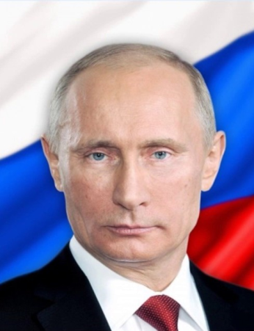
«Важнейшей целью современного отечественного образования и одной из приоритетных задач общества и государства является воспитание, социально-педагогическая поддержка становления и развития высоконравственного, ответственного, творческого, инициативного, компетентного гражданина России».
«Концепция развития и духовно-нравственного
воспитания личности гражданина России»
«…Формирование гармоничной личности, воспитание гражданина России – зрелого, ответственного человека, в котором сочетается любовь к большой и малой родине, общенациональная и этническая идентичность, уважение к культуре, традициям людей, которые живут рядом».
Президент РФ В.В. Путин

Slide 3
ОСНОВНЫЕ ЗАДАЧИ НРАВСТВЕННО-ПАТРИОТИЧЕСКОГО ВОСПИТАНИЯ В ДОУ
Воспитывать любовь и трепетное отношение к ценностям семьи, детского сада, родного города
Прививать заботливое отношение к родным и близким людям, младшим сверстникам и старшему поколению
Способствовать формированию желания участвовать в общественных мероприятиях, направленных на благоустройство своего двора, территории группы, улиц родного города
Воспитывать уважение к труду разных профессий
Развивать интерес к традициям родного края, соблюдать их и сохранять.
Формировать трепетное отношение к природе, ее ресурсам, экономно их расходовать
Знакомить с символикой российского государства, ее значением для народа и страны в целом
Формировать первоначальные представления о правах ребенка, направленных на защиту интересов каждого дошкольника
Обогащать представления детей о регионах страны, ее больших городах, о языках и культуре народов, проживающих на территориях РФ

Slide 4
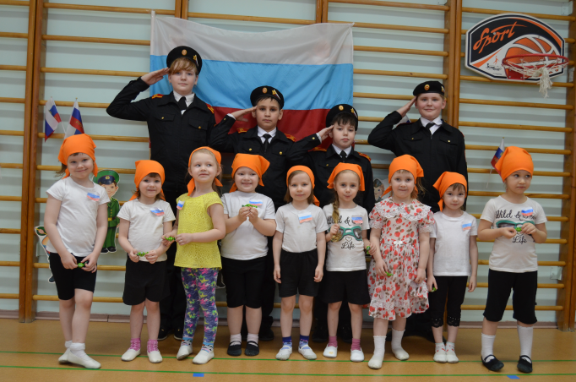
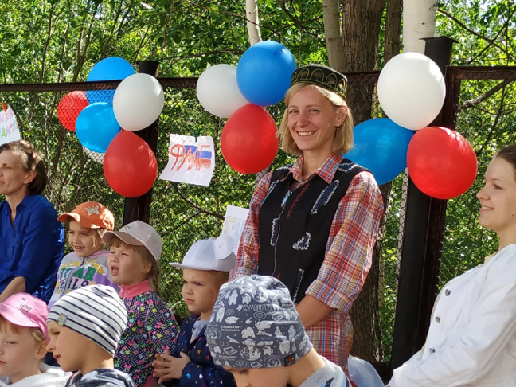
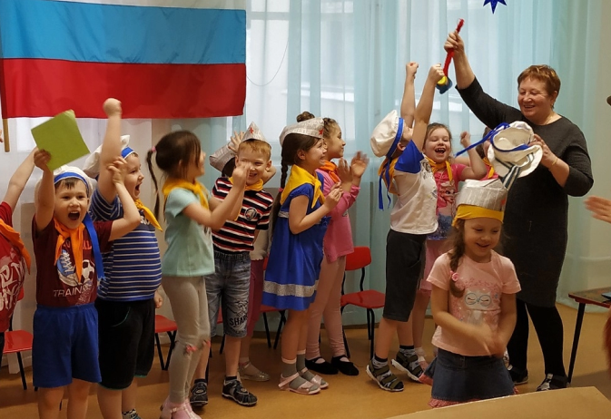
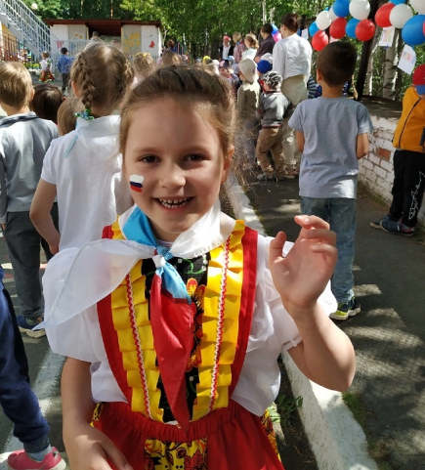
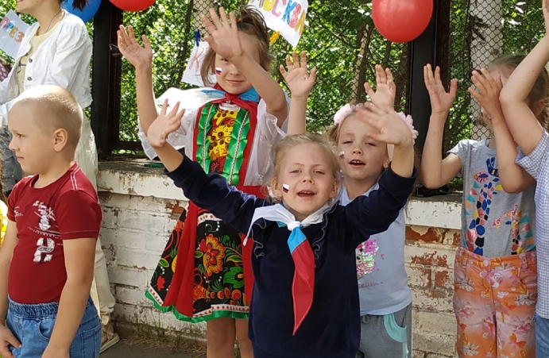
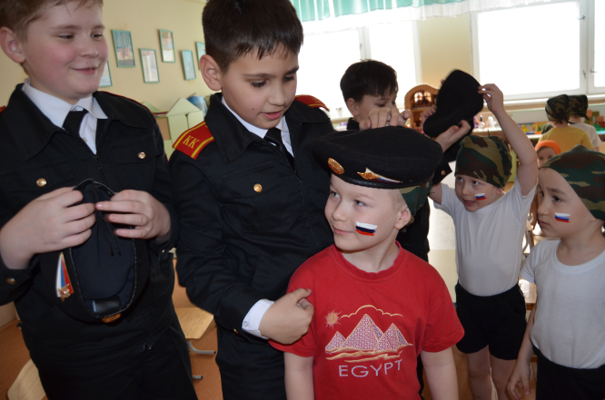
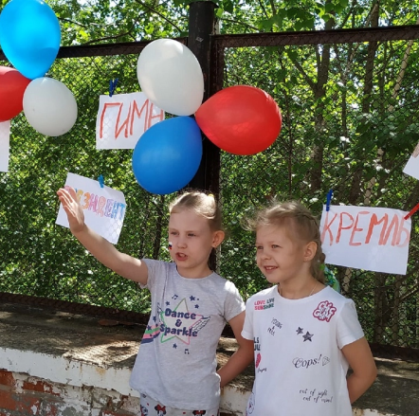
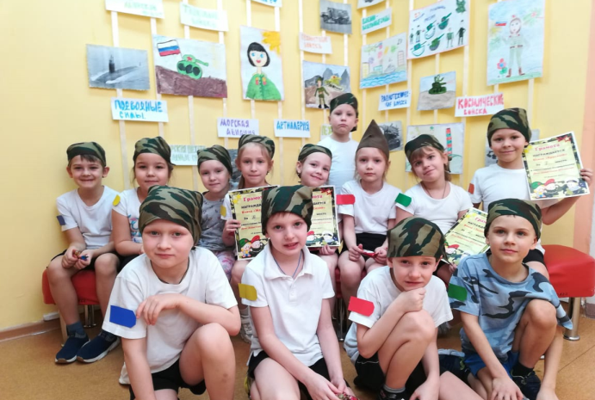

Slide 5
СРЕДСТВА НРАВСТВЕННО-ПАТРИОТИЧЕСКОГО ВОСПИТАНИЯ ДОШКОЛЬНИКОВ

Slide 6
СРЕДСТВА НРАВСТВЕННО-ПАТРИОТИЧЕСКОГО ВОСПИТАНИЯ ДОШКОЛЬНИКОВ
ПРИРОДА РОДНОГО КРАЯ
СОБСТВЕННАЯ ДЕЯТЕЛЬНОСТЬ ДЕТЕЙ:
игра, труд, учение,
художественная деятельность
АТМОСФЕРА,
В КОТОРОЙ ЖИВЕТ РЕБЕНОК
группа художественных средств
художественная литература, изобразительное искусство, музыка, кино, диафильмы…

Slide 7
ИННОВАЦИОННЫЕ ТЕХНОЛОГИИ НРАВСТВЕННО-ПАТРИОТИЧЕСКОГО ВОСПИТАНИЯ
ПРОЕКТНАЯ ДЕЯТЕЛЬНОСТЬ
ФЛЕШ АНИМАЦИЯ
КВЕСТ-ИГРА
???

Slide 8
КВЕСТ (от англ. поиск, приключение) – путешествие к цели через преодоление трудностей и испытаний
Это универсальная игровая технология, построенная на синтезе обучающих и развлекательных программ,
активизирующая соревновательные механизмы в психике ребёнка, самостоятельность действий и способствующая полному погружению в происходящее

Slide 9
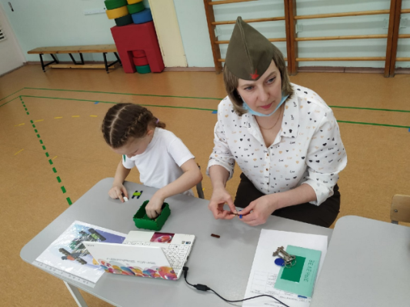
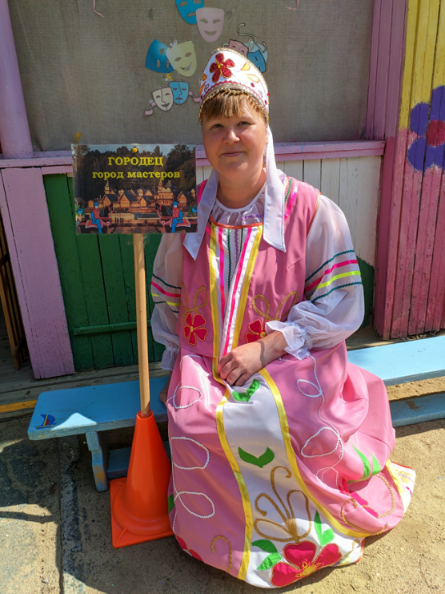
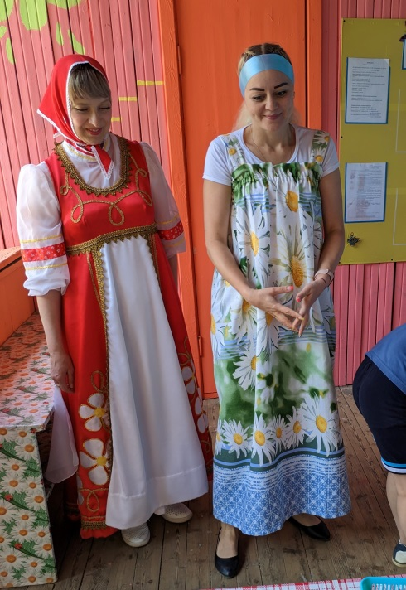
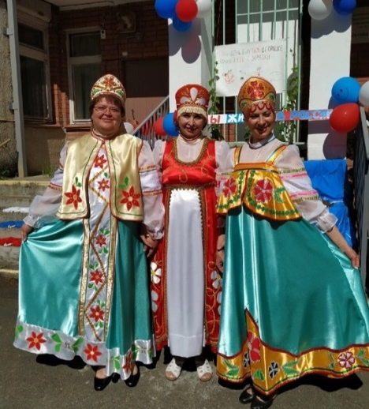

Slide 10
КВЕСТ –
командная игра, включающая различные задания соревновательного характера и имеющая определенный сюжет
ПРОДОЛЖИТЕЛЬНОСТЬ КВЕСТ-ИГРЫ:
20–25 минут для младших дошкольников
30–35 минут для воспитанников средней группы
40–45 минут для старших дошкольников

Slide 11
Цель квест–игры
Создание условий для
вовлечения воспитанников
в активный познавательный
процесс ознакомления с
духовно-нравственными
ценностями российского
общества в ходе решения
игровых проблемных
ситуаций

Slide 12
ЗАДАЧИ КВЕСТ-ИГР, ОРИЕНТИРОВАННЫХ НА НРАВСТВЕННО-ПАТРИОТИЧЕСКИЕ ВОСПИТАНИЕ
Образовательные — расширение кругозора, эрудиции, вовлечение каждого ребенка в активный познавательный процесс; организация индивидуальной и групповой деятельности воспитанников в ходе организации игр, ориентированных на воспитание патриотических начал в сознании дошкольников.
Развивающие — развитие интереса, творческих способностей, воображения дошкольников; формирование навыков исследовательской деятельности, умений самостоятельной работы в процессе решения игровых проблемных ситуаций, направленных на формирование самоидентификации как гражданина РФ.
Воспитательные — воспитание уважения к родной стране, российской армии, малой родине, культурным традициям народов ее населяющих, воспитание ответственности за личный выбор и качество выполнения коллективного задания в процессе организованной поисковой игровой деятельности на сюжетной основе по ознакомлению с духовно-нравственными ценностями российского общества.

Slide 13
СТРУКТУРА КВЕСТ-ИГРЫ
ПРОЛОГ
Подготовительный этап квест-игры
(длительность –7 минут)
ЭКСПОЗИЦИЯ
Основной или ролевой этап квест-игры
(длительность – 25 -35 минут)
ЭПИЛОГ
Итоговый этап квест-игры

Slide 14
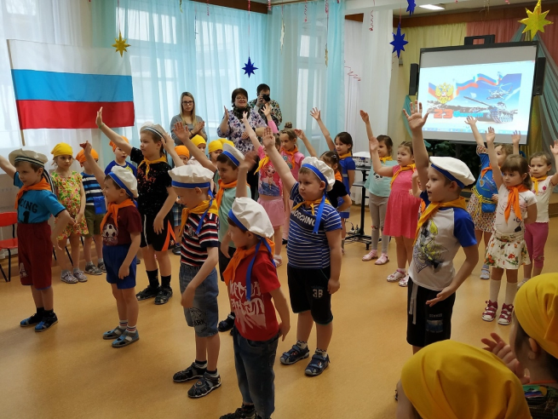
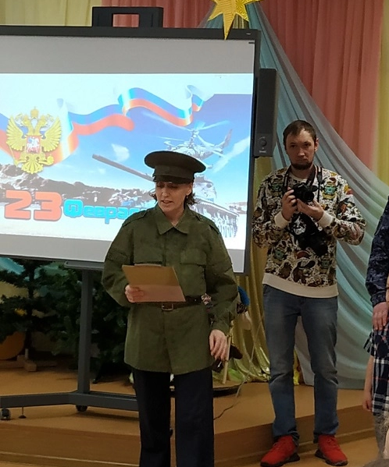
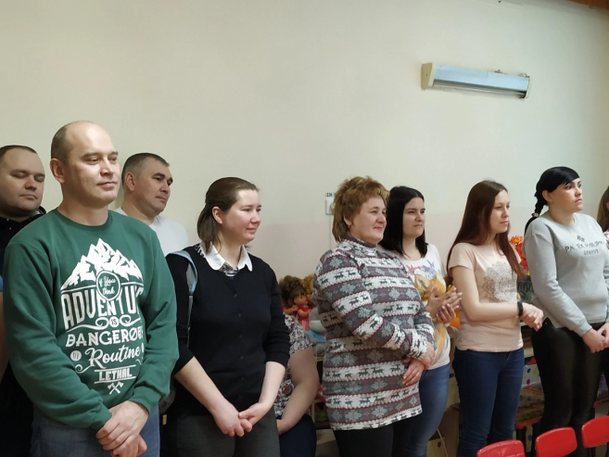
ДЕНЬ ЗАЩИТНИКА ОТЕЧЕСТВА КВЕСТ-ИГРА «СЕКРЕТНЫЙ КОД»

Slide 15
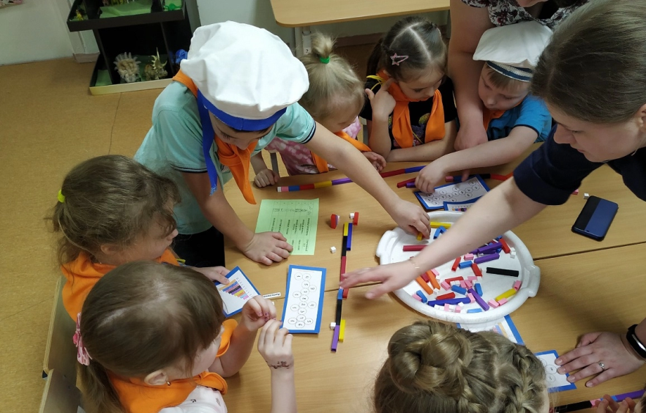
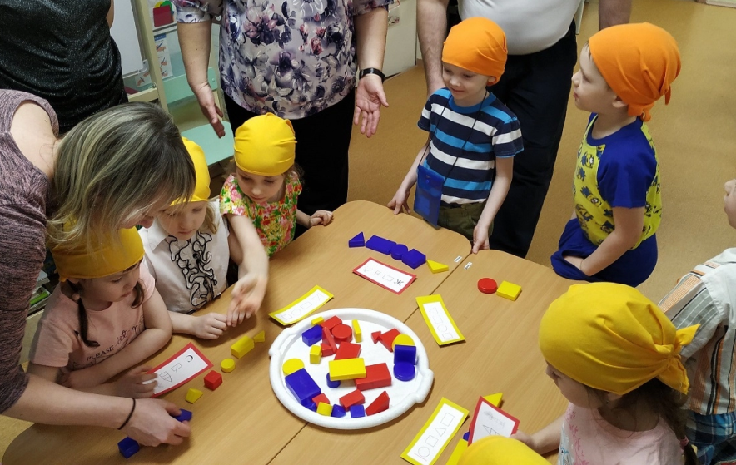
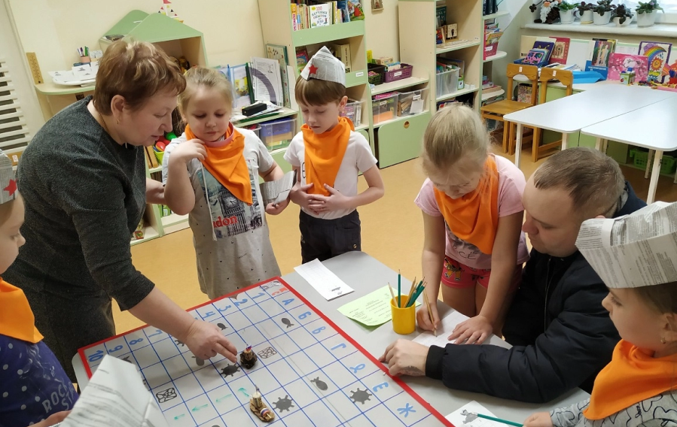
ДЕНЬ ЗАЩИТНИКА ОТЕЧЕСТВА КВЕСТ-ИГРА «СЕКРЕТНЫЙ КОД»

Slide 16
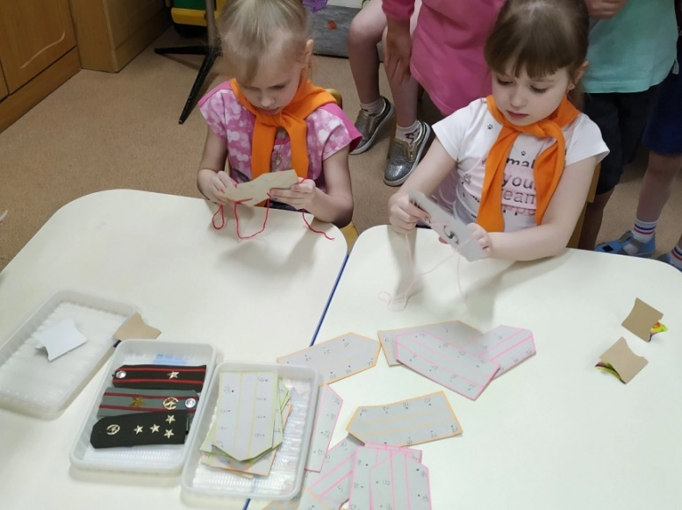
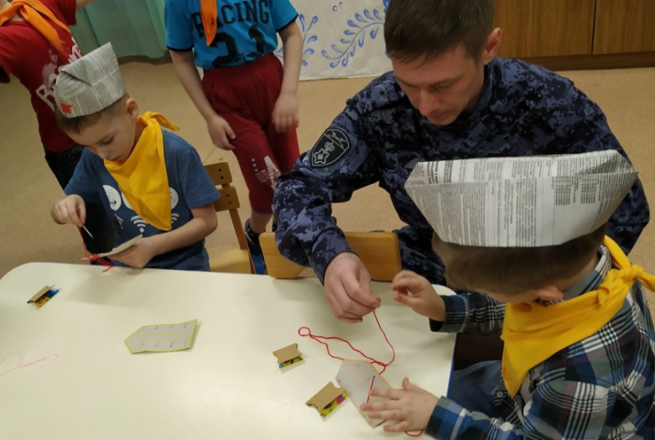
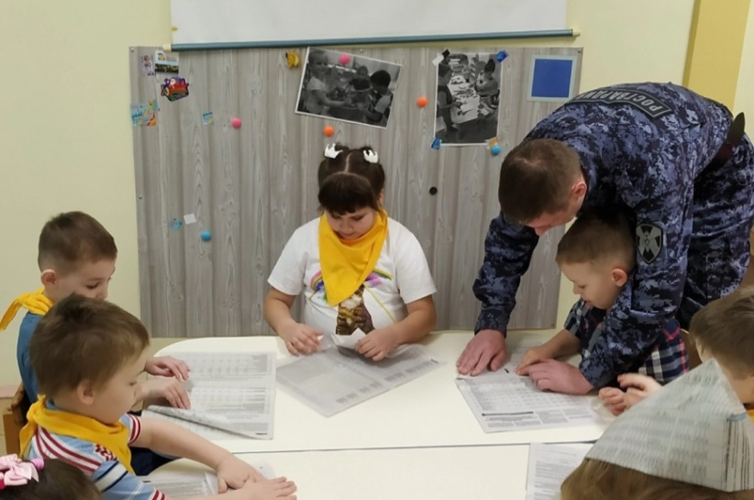
ДЕНЬ ЗАЩИТНИКА ОТЕЧЕСТВА КВЕСТ-ИГРА «СЕКРЕТНЫЙ КОД»

Slide 17
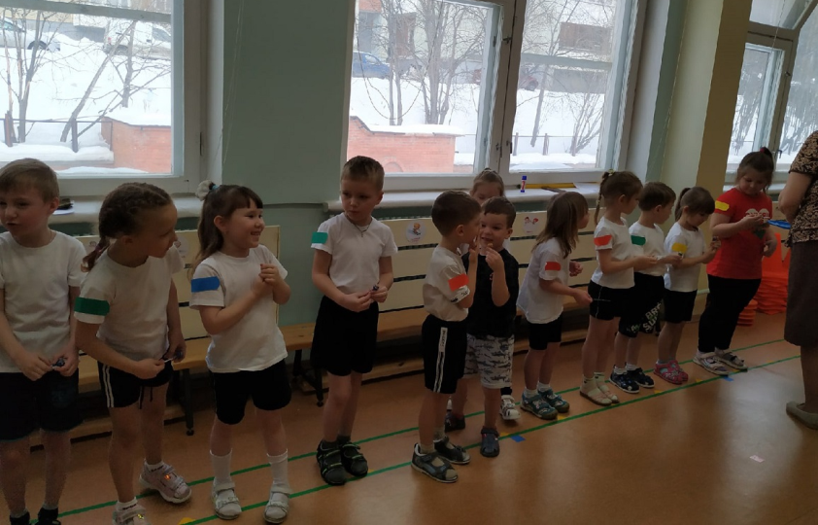
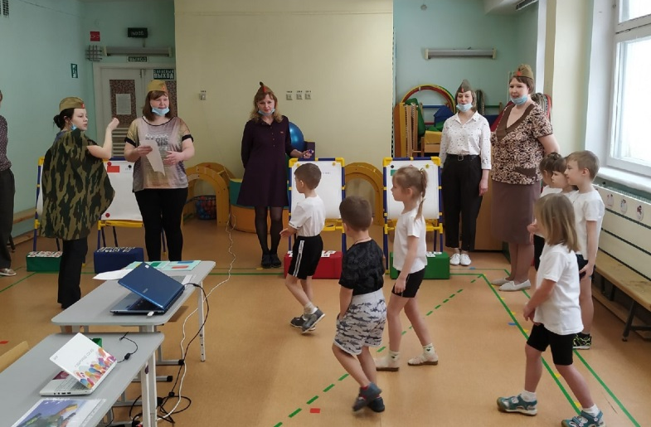
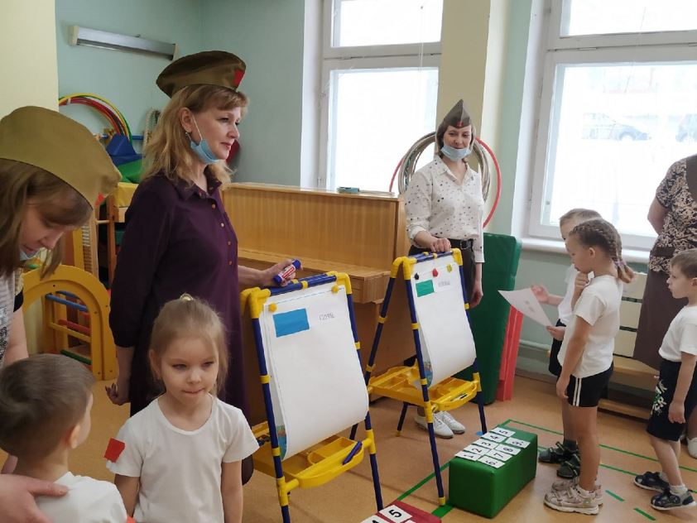
ДЕНЬ ЗАЩИТНИКА ОТЕЧЕСТВА КВЕСТ-ИГРА «ВОЕННАЯ АКАДЕМИЯ»

Slide 18
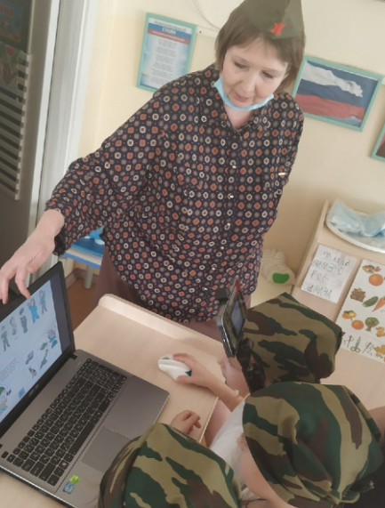
ДЕНЬ ЗАЩИТНИКА ОТЕЧЕСТВА КВЕСТ-ИГРА «ВОЕННАЯ АКАДЕМИЯ»
У детей должно быть ощущение сопричастности, вклада в общее дело (от вклада каждого зависит суммарное начисление баллов команде)
Обязательная свобода выбора уровней сложности выполнения задания (начисление разного количества баллов за уровень трудности)
Понимание детьми правил внутри командного начисления очков (командные баллы фиксируются на протяжении всей игры, суммируются, используется возможность дополнительного начисления баллов)
Понимание детьми того, за что можно получить дополнительные бонусы (помощь друзьям после окончания индивидуального задания, выполнение дополнительного задания), и как может уменьшиться количество баллов (сгорают за несколько попыток, которые не привели к успеху)
Итоговое рейтинговое оценивание. Наличие бейджей, наград, знаков отличия, которые должны выдаваться участникам в очень
ограниченном количестве, чтобы они не потеряли ценность и
значимость. Весь процесс получения отличительных знаков быть
логически продуманными и оправданными в глазах игроков.
На станциях волонтеры или (хозяева станций) конкретизируют правила выполнения заданий и следят за правильностью
начисления и фиксации баллов (совместная рефлексия).

Slide 19
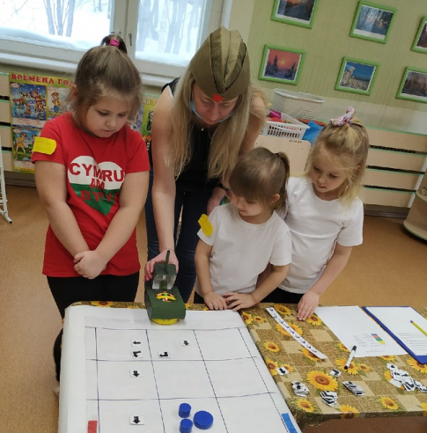
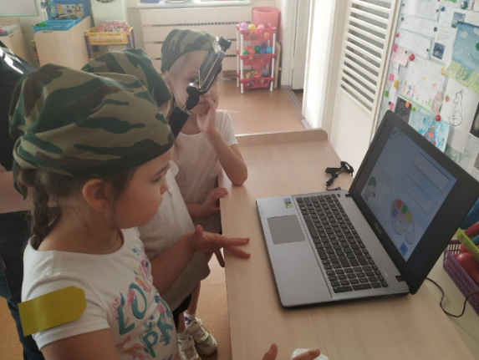
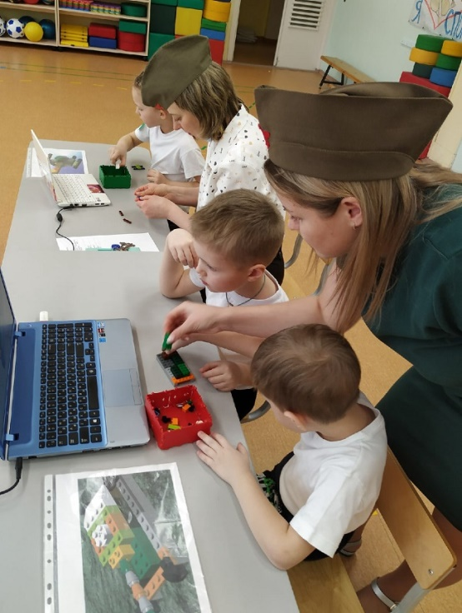
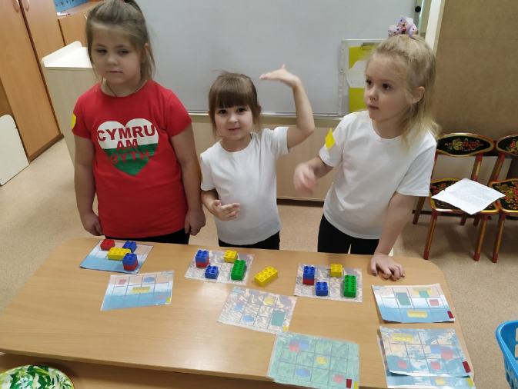
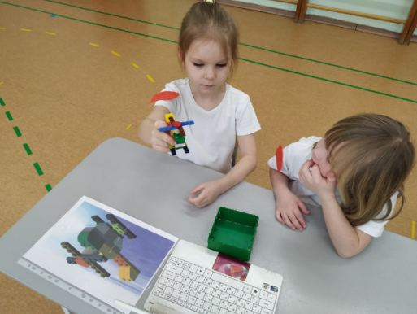
ДЕНЬ ЗАЩИТНИКА ОТЕЧЕСТВА КВЕСТ-ИГРА «ВОЕННАЯ АКАДЕМИЯ»

Slide 20
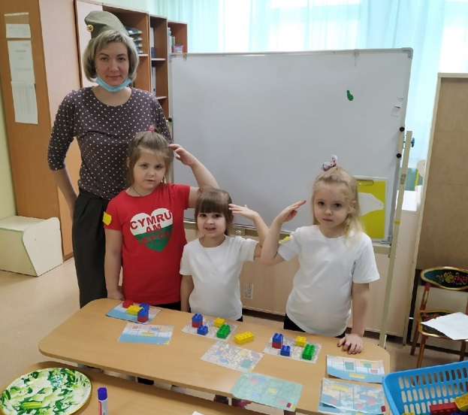
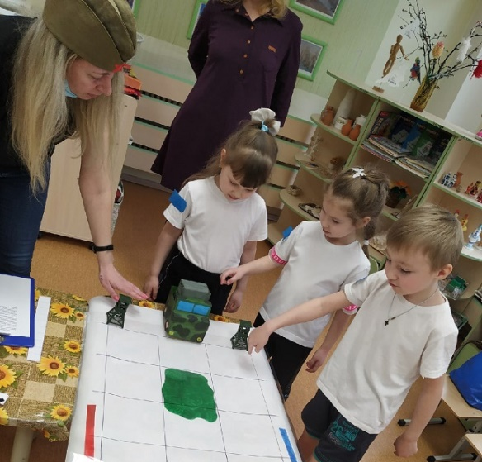
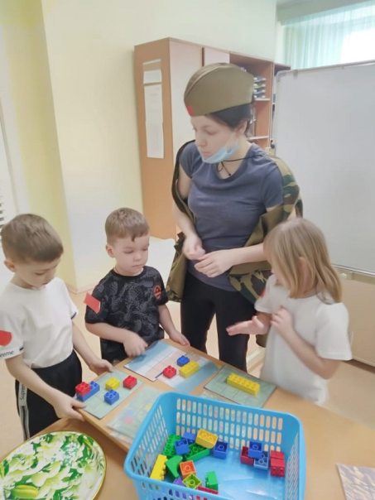
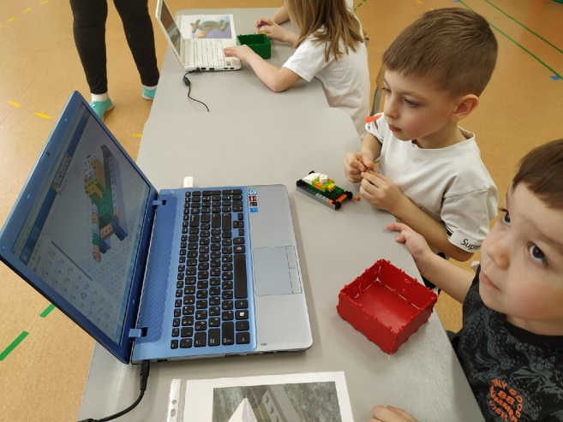
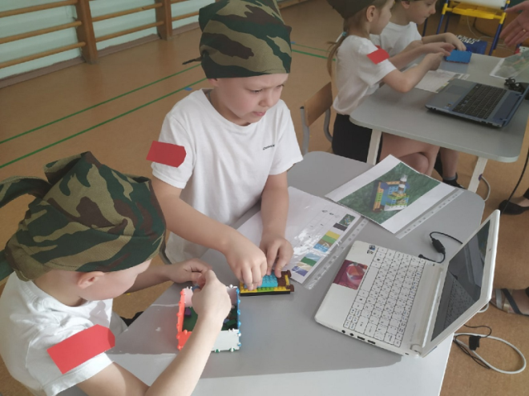
ДЕНЬ ЗАЩИТНИКА ОТЕЧЕСТВА КВЕСТ-ИГРА «ВОЕННАЯ АКАДЕМИЯ»

Slide 21
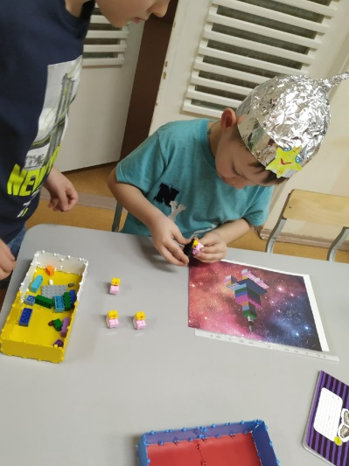
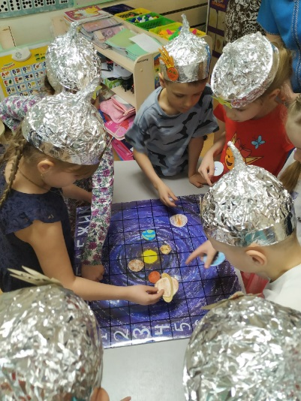
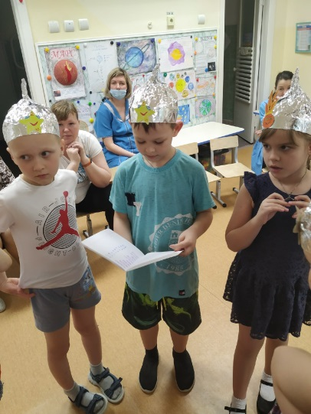
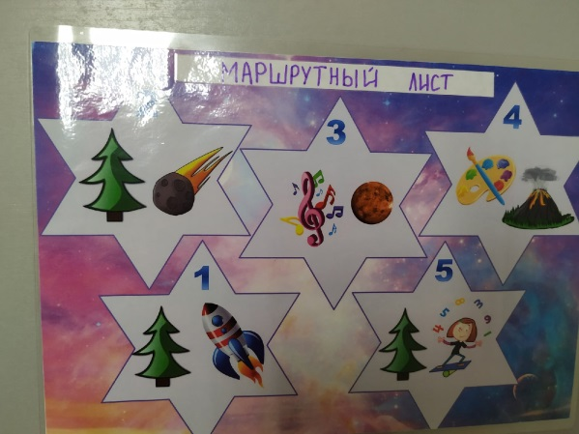
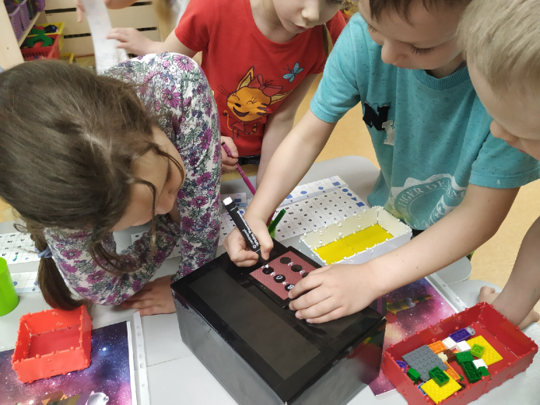
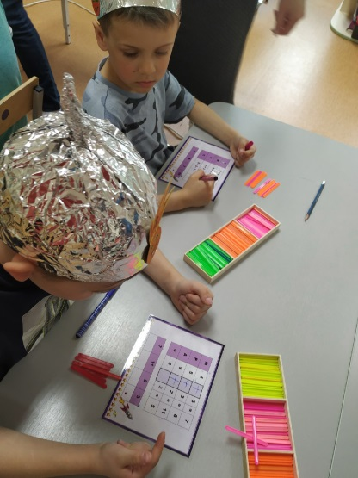
ДЕНЬ КОСМОНАВТИКИ КВЕСТ-ИГРА «БОЛЬШОЕ КОСМИЧЕСКОЕ ПУТЕШЕСТВИЕ»

Slide 22
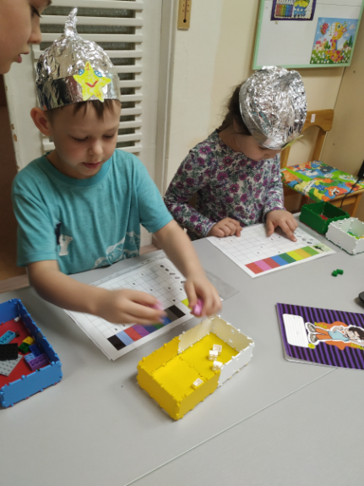
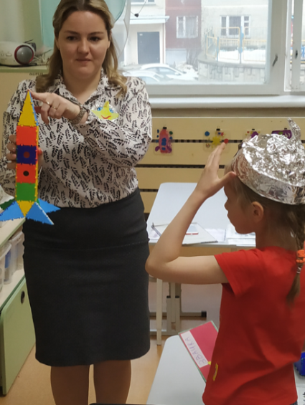
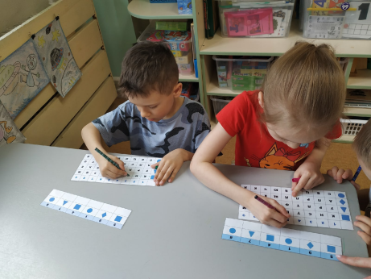
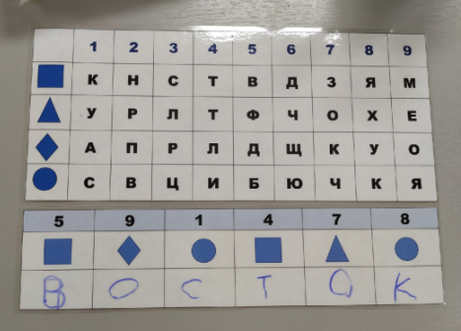
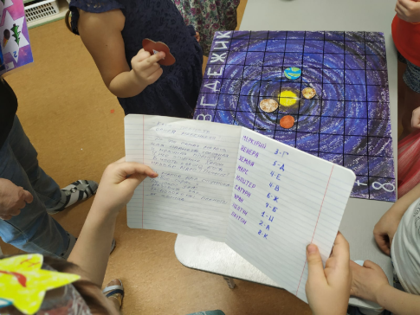
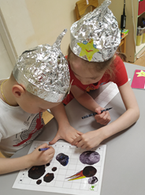
ДЕНЬ КОСМОНАВТИКИ КВЕСТ-ИГРА «БОЛЬШОЕ КОСМИЧЕСКОЕ ПУТЕШЕСТВИЕ»

Slide 23
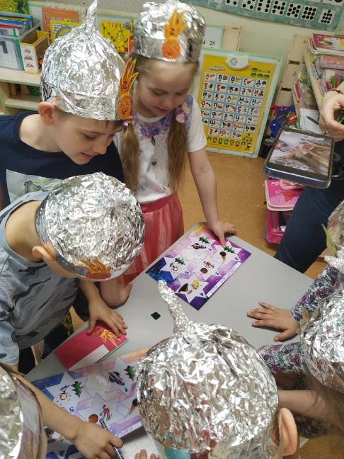
ДЕНЬ КОСМОНАВТИКИ КВЕСТ-ИГРА «БОЛЬШОЕ КОСМИЧЕСКОЕ ПУТЕШЕСТВИЕ»

Slide 24
ДЕНЬ ГОСУДАРСТВЕННОГО ФЛАГА РФ КВЕСТ-ИГРА «В ПОИСКАХ РОССИЙСКОГО ФЛАГА»

Slide 25
день россии КВЕСТ-ИГРА «КРУИЗ ПО ВОЛГЕ РЕКЕ»

Slide 26
день россии КВЕСТ-ИГРА «КРУИЗ ПО ВОЛГЕ РЕКЕ»

Slide 27
день россии КВЕСТ-ИГРА «КРУИЗ ПО ВОЛГЕ РЕКЕ»

Slide 28
ЗНАЧЕНИЕ КВЕСТ-ИГРЫ
Проведение квестов способствуют формированию творческой, физически здоровой, свободной личности с активной жизненной позицией, которая на современном этапе соответствует социальному заказу
В игровой форме позволяет совершенствовать навыки планирования и прогнозирования; закладывают основы самоанализа; воспитывают навыки коллективного сотрудничества; развивают волевые качества и целеустремлённость; создают благоприятную эмоциональную среду, способствующую релаксации, снятию нервного напряжения и психологического напряжения
Способствует повышению у воспитанников познавательного интереса, воспитанию ответственности, самостоятельности, инициативности, нравственному становлению ребенка как личности; улучшает восприятие содержания материала
Позволяет педагогам реализовать собственный творческий потенциал и проявить личностно-профессиональные качества. Делает образовательный процесс дошкольного учреждения открытым

Slide 29
СПАСИБО ЗА ВНИМАНИЕ!

